Slide 1
Direct3D11 프로그래밍
09. FBX – Rigid SkeletalMesh

Slide 2
학습목표
1. Skeletal Mesh의 Rigid와 Skinned에 대해 이해합니다.
2. 씬그래프 노드를 공통적으로 표현하는 aiNode와 Transform에 대해서 이해합니다.
3. aiAnimation의 aniNodeAnim Key의 성분을 이해하고 생성합니다.
4. aiScene을 읽어 계층(Hierarchy)구조의 노드(Model,Local Transform을 소유)를 생성합니다.
5. 계층 구조 Transform을 적용한 Mesh렌더링을 합니다.
6. 계층 구조 Transform 애니메이션을 구현합니다.

Slide 3
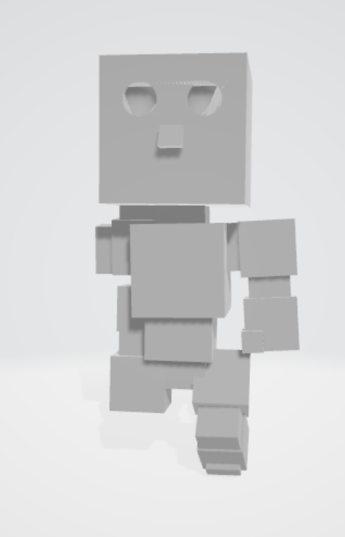
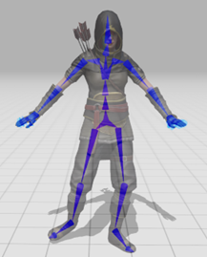
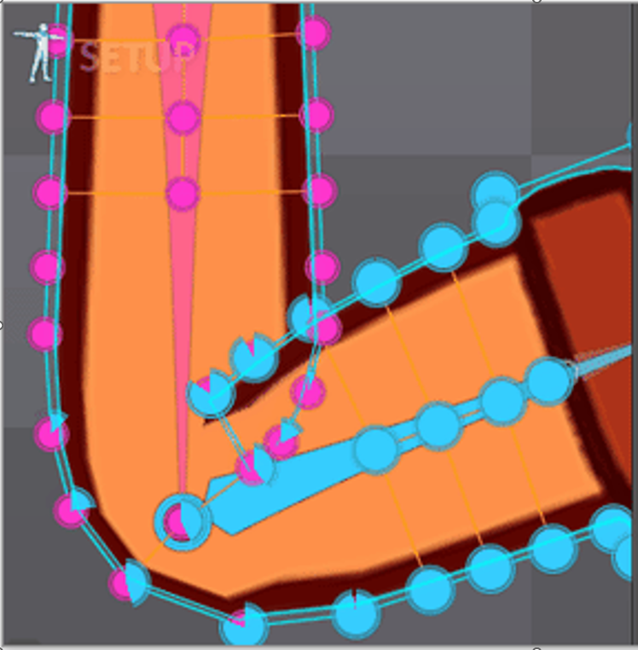
Skeletal Mesh의 종류
본의 키프레임 정보를 사용하는 것은 동일 하지만 버텍스 좌표와 메쉬 변형(스키닝)에 차이가 있다.
Rigid
애니메이션 결과 버텍스는 종속된 본에 따라 위치결정
리소스 버텍스는 종속된 본(mesh) 기준의 좌표다.
normal,tangent 또한 동일하다.
2. Skinned
애니메이션 결과의 버텍스는 다수 본과 연결된 가중치에 따라
위치가 결정됨. 리소스 버텍스는 모델 원점 기준의 좌표다.

Slide 4
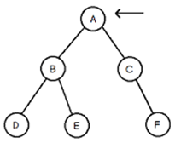
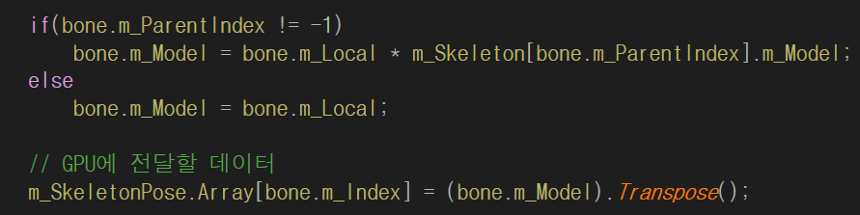
Rigid vertex의 공간 변환
Bone
StaicMesh는 임포트 옵션으로 변환 행렬을 적용하여 ModelSpace 에서의 좌표로 처리 했다. Rigid Skeletal Mesh는 Bone(Mesh)Space의 좌표이며 종속된 Bone에 따라서 Model 위치가 변하게 한다. 누적된 Bone.Model을 계산하고 전체 Model행렬과 메쉬가 참조하는 Index를
상수 버퍼에 전달하여 VertexShader에서 처리한다.
Bone
Bone
Bone
Bone
Bone
Model Matrix
World Matrix
Bone(Mesh)Space
Vertex
ModelSpace
WorldSpace

Slide 5
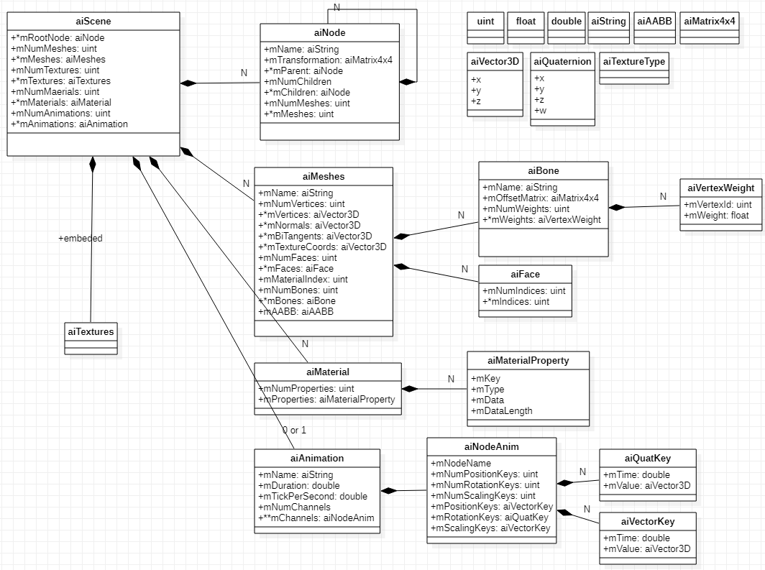
위치(Bone 계층) 정보
Geometry 정보
스키닝( 본,가중치) 정보 . 없으면 Rigid
Vertex 배열
Index 배열
aiScene의 내용들
시간에 따라 대체할 Bone의 Local Tramsfom

Slide 6
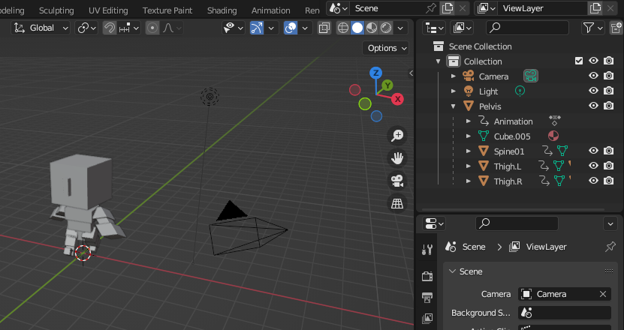
aiNode(Bone)
SceneGraph에서 Transform이 필요한 노드는 어떤 것도 aiNode 가 되어 계층구조로 표현할 수 있다.
기본 Container Root aiNode와 Camera,Light,Pelvis, Bone,Amature 모두 aiNode가 생성된다.
aiNode::Transform은 부모기준(RelativeTransform)이며 또한 참조하는Mesh의 Index의 배열정보를 갖는다
aiNode
Container
aiNode
aiNode
aiNode
aiNode
aiNode
aiScene의 Mesh
0 | 1 | 2 | 3

Slide 7
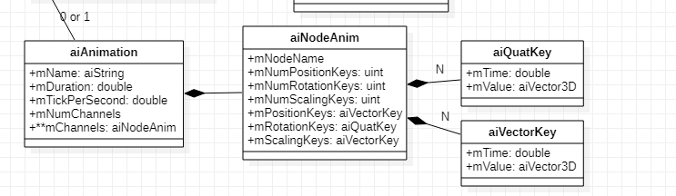
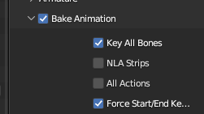

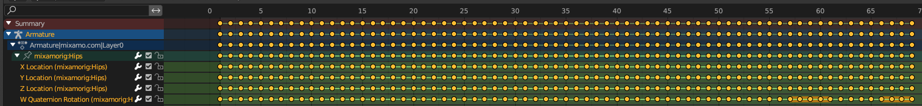
aiAnimation
애니메이션이 있으면 반드시 1개의 애니메이션에 모든 aiNode의 애니메이션 정보가 포함 되어야 한다.
애니메이션 진행 시간에 맞는 각 노드의 Local(Relative) Transform 을 계산할 수 있는 키 정보가 들어있다.
Blender에서 1개의 애니메이션에 모든 노드 의 애니메이션을 내보내기 옵션 사용 한다.
Matrix
애니메이션 전체 시간 (초) = aiAnimation::mDuration(전체 프레임수) / aiAnimation:: mTickPerSecond(초 당 프레임 수)
aiAnimation::mNumChanels ( 애니메이션에 참여한 aiNode의 수)
aiNodeAnim::mPositionKeys , aiNodeAnim::mRotationsKeys , aiNodeAnim::ScalingKeys ( 특정시간의 각 성분으로 분해한 Transform정보 )

Slide 8
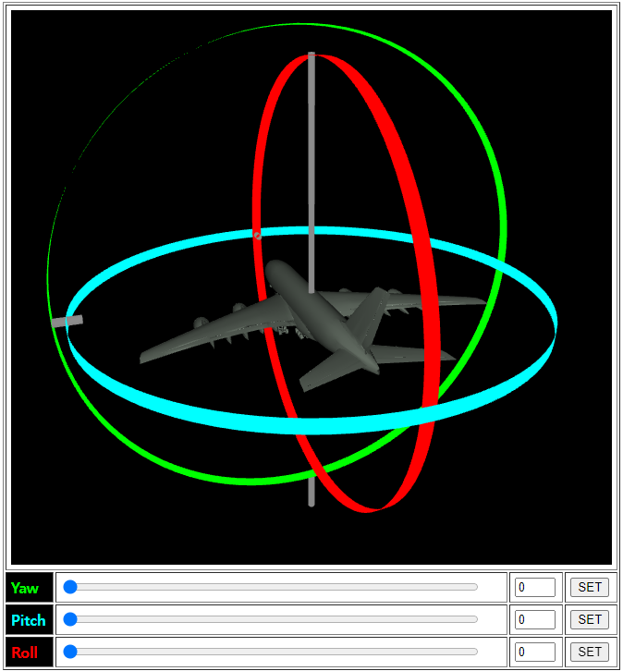
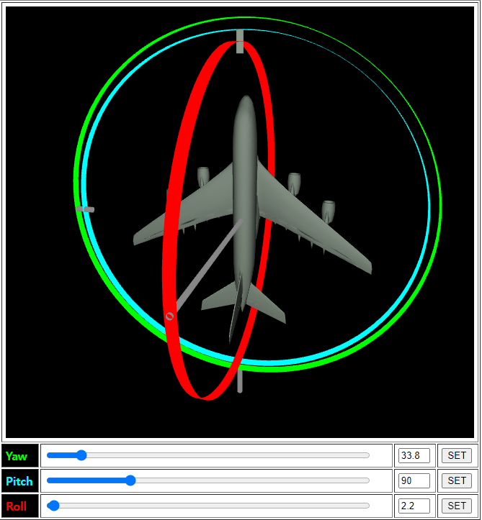
오일러 회전 변환
복합변환, 스케일(Scale) -> 회전(Rotation) -> 이동(Translation) 에서 회전 부분을
X축 회전 행렬-> Y축 회전 행렬-> Z축 회전 행렬 순서로 적용(행렬 곱셈)하는 회전
XMMatrixRotationRollPitchYaw(float Pitch,float Yaw,float Roll) #include <DirectXMath.h>
Matrix CreateFromYawPitchRoll(float yaw, float pitch, float roll) #include <directxtk/SimpleMath.h>
위 함수는 행렬의 결합법칙 ( A B ) C = A ( B C ) 의 성립으로 결합(계산)된 x,y,z 축 회전행렬을 최적화 된 방법으로 행렬을 만들어 준다. 즉 내부적으로는 결국 순서가 적용되는 회전이다.
Yaw,Pitch,Roll 3축 회전변환을 차례대로 누적 시켜 최종 회전 변환을 계산하는 오일러 회전변환은
Yaw축 회전이 Pitch와Roll의 축 변화에 영향을 주며 Pitch회전이 Roll의 축변화에 영향을 준다.
이때 3축 중에서 겹치는 축이 발생하면 하나의 축이 소실되어 회전을 제대로 표현할 수 없다.
Pitch가 90일때는
Yaw와 Roll이 동일하게 회전한다.
Euler Angles Gimbal Visualization 링크

Slide 9
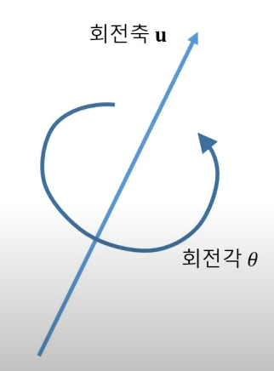
사원수(Quaternion)
회전의 순서가 있는 오일러 회전변환은 겹치는 축이 발생하면 하나의 축이 소실되어 회전을 제대로 표현할 수 없다. 이를 피하기위해 3축 회전을 하나의 회전축,회전각 으로 표현하고 한번에 최종 회전변환을 만든다.
struct Quaternion : public XMFLOAT4
{
Quaternion() noexcept : XMFLOAT4(0, 0, 0, 1.f) {}
Quaternion(float ix, float iy, float iz, float iw) noexcept : XMFLOAT4(ix, iy, iz, iw) {}
Quaternion(const Vector3& v, float scalar) noexcept : XMFLOAT4(v.x, v.y, v.z, scalar) {}
}
#include <directxtk/SimpleMath.h>
Quaternion Quaternion::CreateFromYawPitchRoll(float yaw, float pitch, float roll)
Matrix Matrix::CreateFromQuaternion(const Quaternion& rotation)

Slide 10
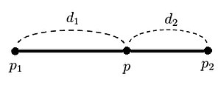
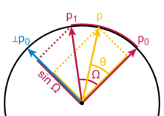
Key의 성분 보간하기
애니메이션 키는 보통 1초 30프레임 정도의 키를 갖고 있다. 1초 60프레임 이상의 애니메이션을 표현
하기위해서는 진행되는 애니메이션 시간으로 키1(시간,값) , 키2(시간,값) 사이의 값 정보를
시간의 값으로 보간하여 구하여야한다. Position,Scale은 선형보간 , Quaternion은 구면보간을 쓰자
선형보간 DirectX::SimpleMath::Vector3::Lerp
구면보간
DirectX::SimpleMath::Quaternion::Slerp
0 sec
10 sec
100
200

Slide 11
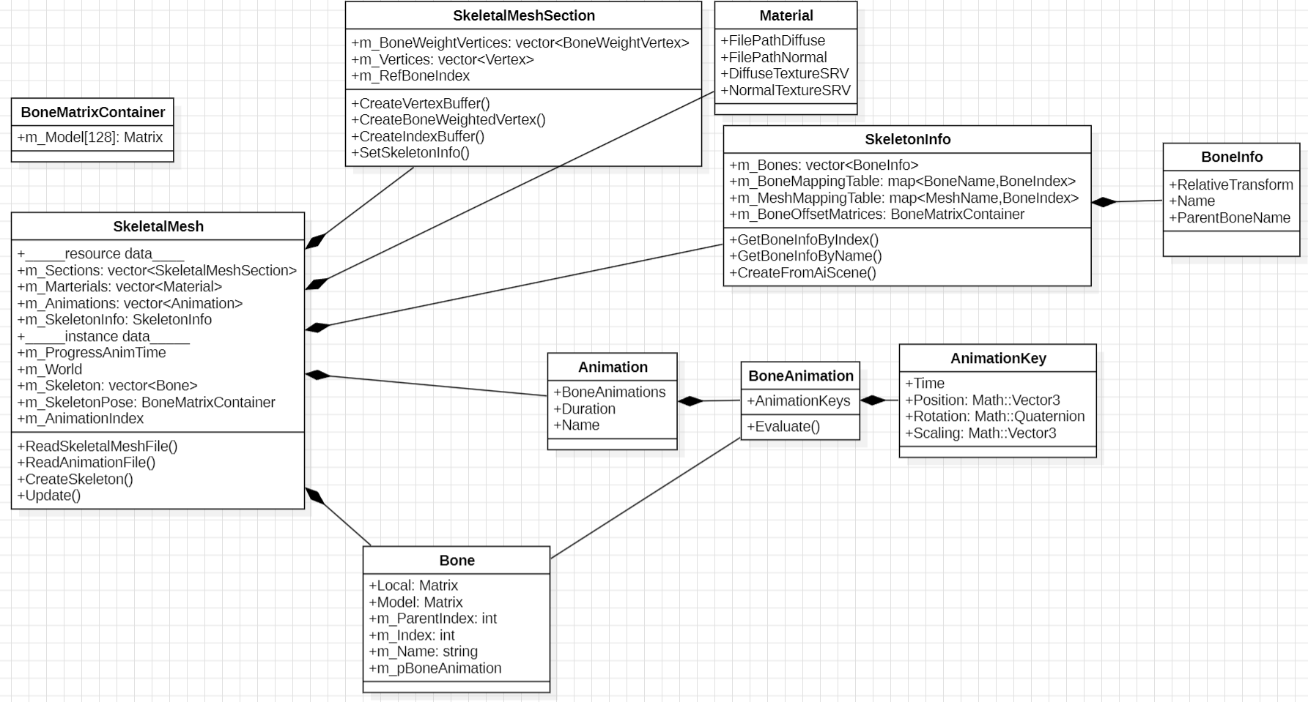
설계 참고
읽기 전용 리소스 데이터
본 정보를 본 이름으로 본의 순서를 정하고
Index또는 메쉬이름으로 본정보를 얻는 클래스
전체 본의 Model Matrix를 GPU에 전달하기 위한 배열
Model Matrix를 저장할때 Transpose 하여 저장
부모에서의 변환 ( 상대적 변환 )
누적된 모델 공간으로의 변환
인스턴스 데이터

Slide 12
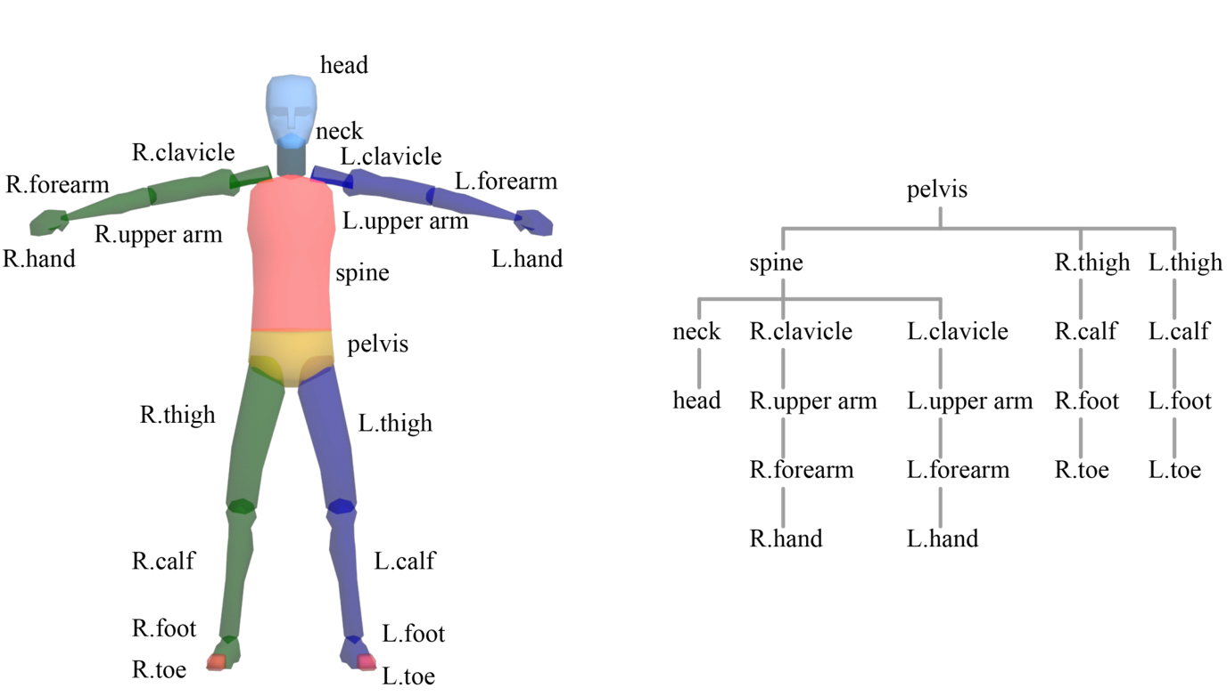
배열(Vector) 로 구현한 트리 Skeleton
포인터 접근은 느리다.
Std::vector<Bone>를 Bone개수만큼 reserve 하고 사용해보자
Bone
int Index
int ParentIndex
Matrix Local
Matrix Model
[0]
[1]
[2]
[3]
[4]
[5]
[6]
[7]
[8]
pelvis
spine
R.thigh
L.thigh
neck
R.clavicle
L.Clavicle
R.calf
L.calf
ParentIndex = -1
ParentIndex = 0
ParentIndex = 0
ParentIndex = 0
ParentIndex = 1
ParentIndex = 1
ParentIndex = 1
ParentIndex = 2
ParentIndex = 2

Slide 13
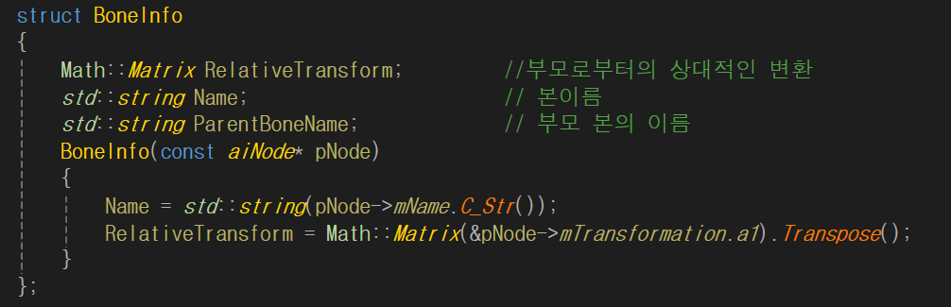
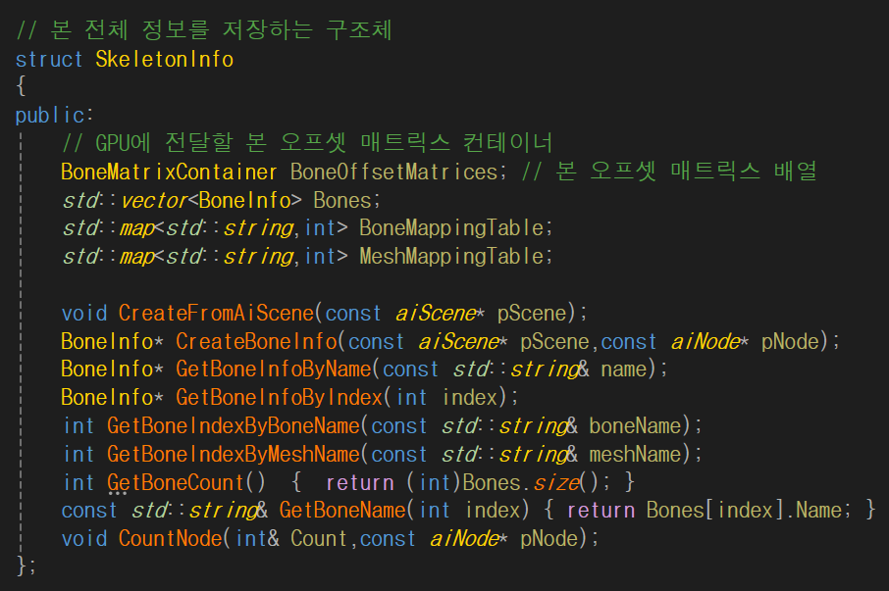
SkeletonInfo
aiNode을 순회하여 캐릭터의 전체 본 이름과 해당 본의 RelativeMatrix 정보를 수집하고 본에 번호를 부여 한다.
또한 map컨테이너를 두어 본 이름으로 번호를 얻거나 번호로 본 정보를 얻는데 활용한다.
BoneInfo
BoneInfo를 모은 SkeletonInfo

Slide 14
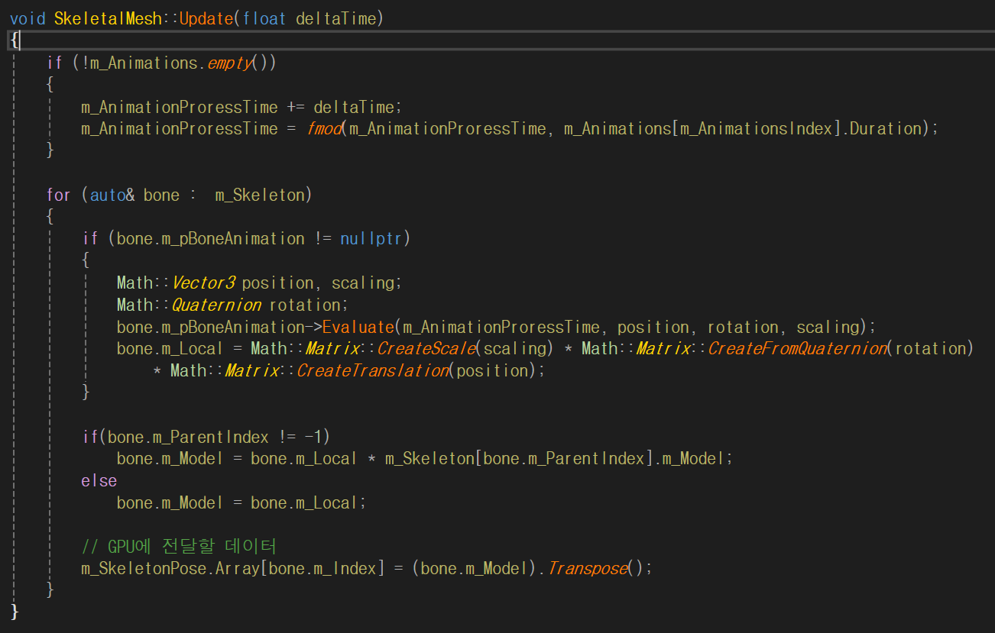
애니메이션 업데이트 참고

Slide 15
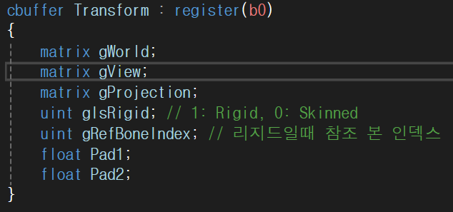
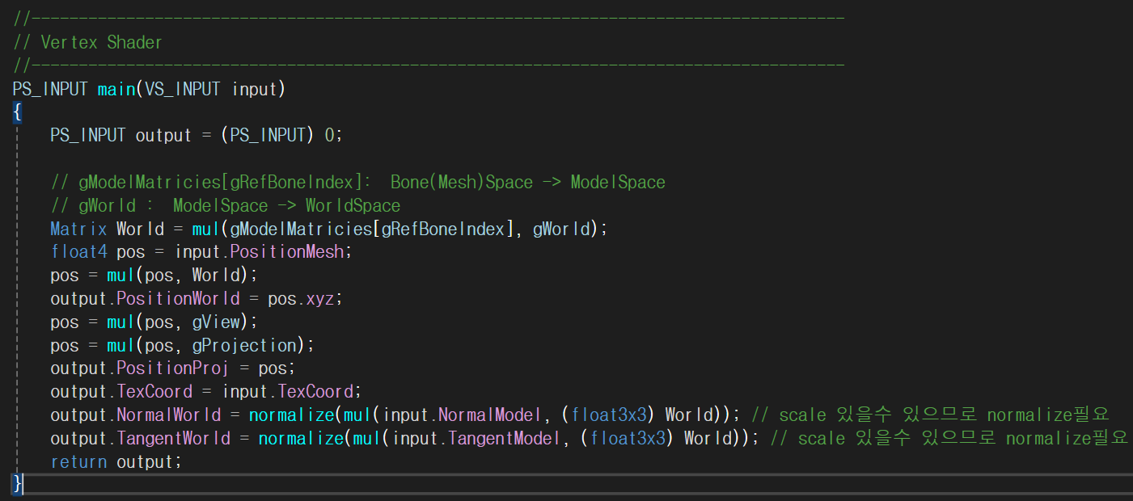
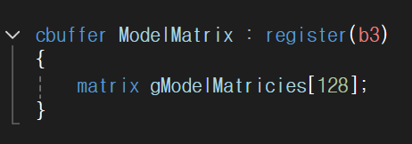
VertexShader 참고
Model Matrix
World Matrix
Bone(Mesh)Space
Vertex,Normal,Tangent
ModelSpace
WorldSpace

Slide 16
VertexShader 참고
Pose Matrix
World Matrix
Bone(Mesh)Space
Vertex,Normal,Tangent
ModelSpace
WorldSpace

Slide 17
과제 Bone Transform Animation
깡통 로봇은 캐릭터 본의 계층구조를 흉내 내어 메쉬 노드가 씬 그래프, 즉 계층구조(부모-자식)로 되어있다.
메쉬의 Transform 정보를 씬그래프로 연결하고 Local Transform 애니메이션 정보를 FBX에서 읽어 처리한다.

